Slide 1



Jasmine快速入门

Slide 2

什么是jasmine
关于单元测试的经典误区
BDD式javascript单元测试框架
误区1：从没写过javascript的单元 测试
Jasmine语法很简单，易于理解
代码表达性强，组织性好
通用于nodeJs
具备单元框架大多数功能，显示错误信息和位置，用例数量，可视化界面等
误区2：浪费太多时间
误区3：效率太低，意义不大

Slide 3
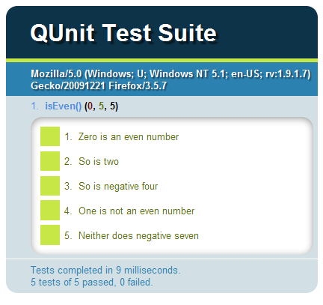
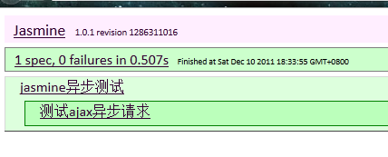
Javascript主流测试框架
QUnit：从属于jQuery，现在已经可以脱离jQuery运行
Jasmine :BDD风格的单元测试框架
Jarvis :风格基于.NET平台上的Nunit
jfUnit :独特的加载方式和编写方式
明河评：
个人偏爱Qunit的可视化界面，Jasmine在文档方面做的很出色，官网有详实的demo。

Slide 4

BDD与TDD的区别
behavior-driven development
Test Drived Development
测试脚本出错了也要能继续运行接下来的脚本
不依赖被测试代码写测试用例
能够显示错误信息和位置
能够统计通过和未通过的用例的数量
可视化界面
易于上手

Slide 5
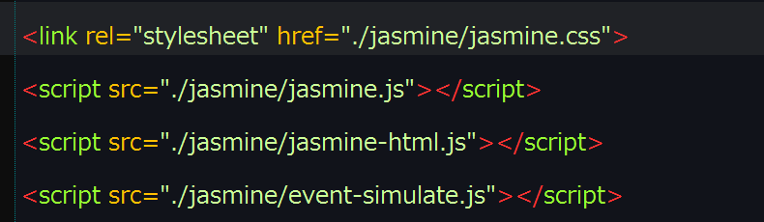
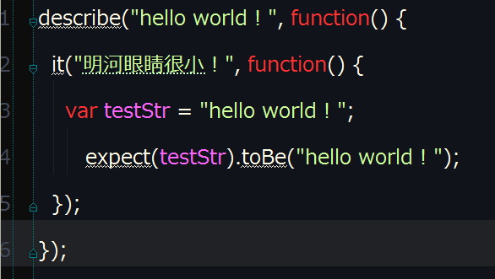
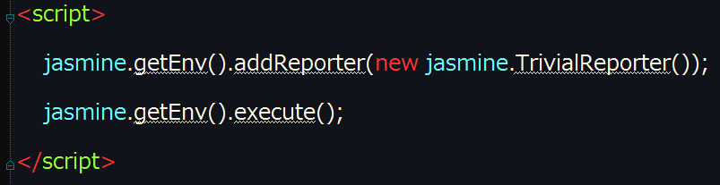
hello world！
用例组，是单元测试的起点

Slide 6
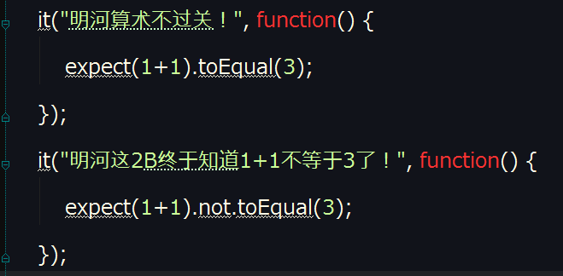
it()
it()：测试用例，接受二个参数：
测试代码执行后的行为描述
用于测试的函数

Slide 7
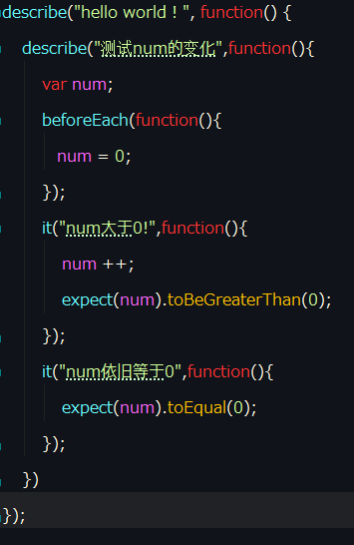
describe()
用例组，describe()是可以嵌套的

Slide 8
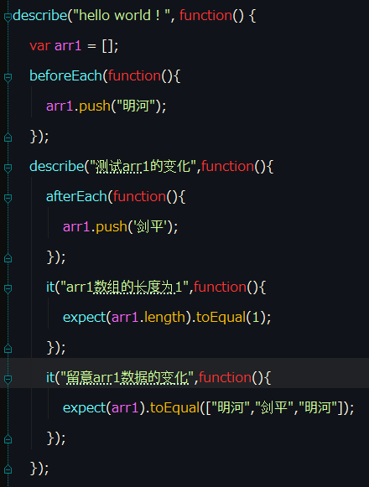
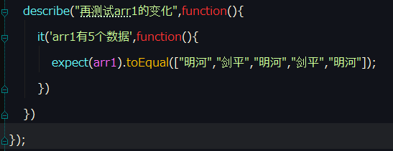
beforeEach()和afterEach()
在每个用例执行前增加个数据
beforeEach :在嵌套的每个it()或describe()执行前触发一次
afterEach：在嵌套的每个it()或describe()执行后触发一次
在用例执行后增加个数据

Slide 9
Matchers
常用的matchers
expect(x).toEqual(y); 比较x是否与y相等
expect(x).toBeLessThan(y);比较x是否小于y
expect(x).toBeGreaterThan(y);比较x是否大于y
expect(x).toBe(y);比较x和y是否来自相同的对象
expect(x).toMatch(pattern);比较x是否符合正则要求

Slide 10
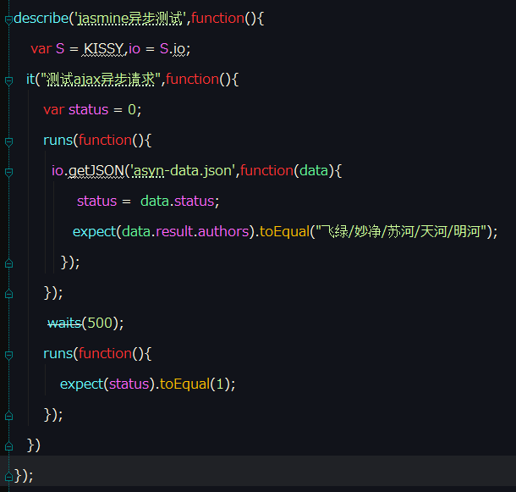
Jasmine的异步测试
runs()和waits()配合使用，来解决异步测试。
等待500毫秒，ajax请求成功后

Slide 11
完整的单元测试demo
请看demo目录下的shareList组件的单元测试

